Slide 1
MÅL- OG RESULTATSTYRING
DEN DANSKE ERFARING
JØRGEN GRØNNEGÅRD CHRISTENSEN

Slide 2
DANMARK: ET VESTLIGT LAND
Den danske offentlige sektor passer perfekt ind i den vestlige trend
Stor og vedholdende interesse for reformer, som forbedrer den offentlige sektor
De har mere fokus på:
  Metoder og management
samt
  Politisk målrealisering
end på
  Omkostninger, produktivitet og økonomisk efficiens
Sommetider har Danmark været et foregangsland på feltet, f.eks. Moderniseringsprogrammet 1983, andre gange har Danmark været nøleren, f.eks. med udlicitering og privatisering på velfærdsområdet
Generelt en udvikling drevet af embedsværket, men rammesat af politiske og bureaukratisk-politiske forhold – med stærke norske paralleller

Slide 3
MINE EMNER
Baggrund og form for mål- og resultatstyring i staten
Udviklingen 1990 til nutiden
Effekter
Perspektivering
  Realistiske tilpasninger undervejs?
  Andre lande og potentialet for læring

Slide 4
BAGGRUND OG FORM
En udvikling som går tilbage til 1960ernes budgetreform
  Indførte rammebudgettering med stærkt element af decentralisering
  Intenderede også en stærkere sammenkobling af bevillinger, aktivitetsmæssige bevillingsforudsætninger og forudsatte effekter
  Videreudvikling i 1980erne med ny budgetreform som den operative del af moderniseringsprogrammet
Hele perioden en administrativ søgen efter bedre metoder – i stigende grad med vægt på ledelse, mål og resultater
Omkring 1990 fatter man interesse for britisk-new zealandske bestræbelser på anvendelse af interne ‘kontrakter’
Det fører til tre bølger:
  Forsøg med såkaldte fristyrelser i de tidlige 1990ere
  Generel udbredelse af kontraktstyringsregimet i staten udvidet med direktørkontrakter
  En hurtig udbredelse til den kommunale og den regionale sektor

Slide 5
UDVIKLINGEN 1
 | 1995 | 2000 | 2005
Styrelser med kontrakt (%) | 19 | 63 | 92
Antal krav gns. | 20 | 32 | 37
Krav i fh. t. borgere og virksomheder (%) | 30 | 35 | 40
Krav – interne forhold (%) | 37 | 31 | 20
Indhold
Projekter | 20 | 31 | 31
Policy delivery | 17 | 14 | 20
Omkostninger og produktivitet | 15 | 7 | 5

Slide 6
UDVIKLINGEN 2: STATUS
Interface og målgruppespecifikation (%)
 | Stærkt | Svagt
Borgere og virksomheder | 45 | 28
Minister/departement | 11 | 6
Ingen specificeret målgruppe | 29 | 45
Organisation og kravenes indhold (%)
 | Snævert departement | Bredt departement
Projekter | 38 | 23
Omkostninger og produktivitet | 3 | 6
Policy delivery | 17 | 24
Kvantificerede krav | 29 | 38
Budgetkobling | 0 | 11

Slide 7
UDVIKLINGEN 3: INDIVIDUALISERINGEN
Resultatkontrakterne som bløde og kollektive ”aftaler”
  med kravene formuleret decentralt af styrelserne
  og med ringe eller ingen politisk deltagelse
En parallel udvikling i de offentlige lønsystemer fra 1987 med såkaldt ny løn og chefløn
Fra tidlige 2000-tal en kobling af resultatkontrakter med direktørkontrakter, således at 2008 har 77 % af alle styrelseschefer en direktørkontrakt som kobler performance i henhold til resultatkontrakt med bonusmulighed
Bonus har to komponenter: En formelbaseret og en skøns- eller forhandlingsbaseret
Vores spørgsmål: Udløser bedre performance så bonus og/eller højere løn?

Slide 8
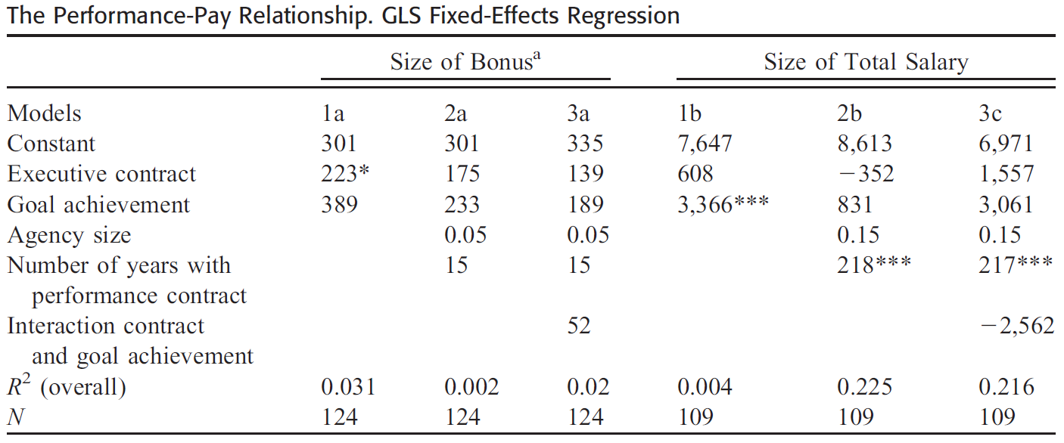

Slide 9
EFFEKTER
Den positive side: En øget fokus på borgere og virksomheder – en øget serviceorientering
Den kritiske side:
  Det oprindelige effektiviserings- og decentraliserings-: Noget-for-noget-rationale aldrig realiseret
  Ingen kobling mellem hverken interface- eller organisationsform og performance
  Vi ved ikke om kravene er hårde eller policy- og klientrelevante
  Vi kender heller ikke transaktionsomkostningerne ved kontraktstyringssystemet
Men det betyder ikke, at styrelsescheferne kan skalte og valte, som de vil
Deres bonus- og løn differentieres fra 0 til 200.000 kr., fra 60.000 til 90.000 kr. i laveste, henholdsvis øvre kvartil
Deres karriere er tilsyneladende stærkt performancerelateret, men hvad er de faktiske performancekriterier?

Slide 10
Year of appointment | Early leavers¹ (=<65) | Career pattern for early leavers
 |  | Early leavers in retirement | Position at same or higher level | Other public service | Private sector employment | N: Total/ Early leavers
1970-79
Central government
Permanent secretaries | 63.6 | 6.7 | - | 86.7 | - | 22/14
Agency heads | 43.5 | 26.7 | 33.3 | 33.3 | 6.7 | 62/27
Local government | 64.7 |  | 8.2 | - | - | 377/244
1980-89
Central government
Permanent secretaries | 84.0 | 9.5 | 23.8 | 61.4 | 4.8 | 25/21
Agency heads | 69.4 | 37.8 | 24.3 | 32.4 | 5.2 | 49/34
Local government | 74.1 |  | 22.0 | - | - | 185/137
1990-99
Central government
Permanent secretaries | 93.8 | 12.5 | 12.5 | 75.1 | - | 16/15
Agency heads | 84.8 | 19.0 | 26.2 | 33.3 | 4.8 | 46/39
Local government | 52.9 | - | 30.9 | - | - | 227/110
Table 3. Retirement pattern for top civil servants. Percentages

Slide 11
PERSPEKTIVERNE: TILPASNING?
En ret omfattende diskussion, som bliver ført med forskelligt fortegn:
  En meget NPM-kritisk diskussion, som ser udviklingen som udtryk for overdreven økonomisk orientering
  En pragmatisk diskussion, som spørger, om modellen har virket godt nok, og hvad man skal og kan gøre for at forbedre den i tre henseender:
    Sikre reel vægtning af omkostninger, produktivitet og offentlige udgifter: Det sker gennem budgetloven og en ny forvaltningspolitisk enhed i Finansministeriet + oprustning i Moderniseringsstyrelsen
    Produktivitetskommissionen
    I Finansministeriet interesse for enklere systemer end nuværende kontraktregime

Slide 12
PERSPEKTIVERNE: INTERNATIONALT
Danmark så decideret et vestligt land
På de fleste punkter slående lighed med de norske erfaringer
Også gode muligheder for overførsel af såvel negative som positive erfaringer
Jeg vil specielt pege på:
  Opgivelse af kontraktdiskursen til fordel for enkelt regime med få performancekrav
  Fælleskrav: Sagsbehandlingstider, sygefravær, klagefrekvenser, tilfredshedstal, produktivitet
  Styrelsesspecifikke krav: Opfyldelse af policyspecifikke mål
NPM ER IKKE DØD, MEN FORTJENER RENOVERING

